Slide 1

Treningsaktiviteter
En gjennomgang av tekniske nyvinninger innen parkeringsstyring
Riccardo Enei, ISINNOVA, mai 2020

Slide 2
Tekniske løsninger

Slide 3
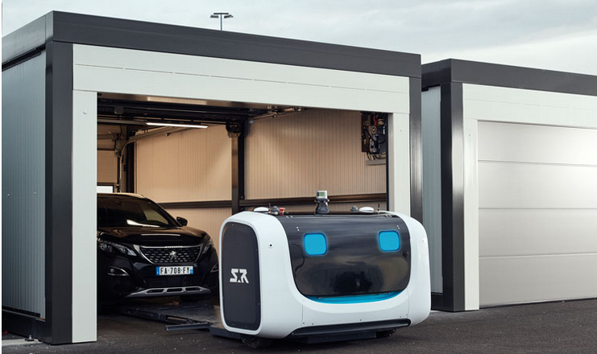
Oversikt over nyvinninger innen parkering
#1: Autonome parkeringsroboter
Det automatiserte parkeringssystemet fungerer ved å bruke roboter til å hente biler og parkere dem mer effektivt på en tradisjonell parkeringsplass. Systemet ble installert på flyplassen Lyon-Saint Exupéry i 2018.
Https://Www.Internationalairportreview.Com/News/82979/Lyon-airports-new-robotic-car-parking/

Slide 4
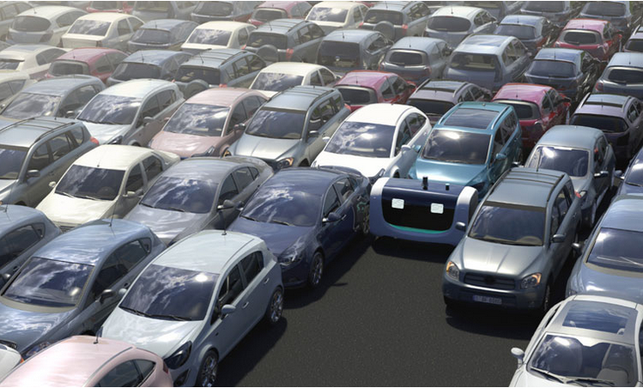
Oversikt over nyvinninger innen parkering
#1: Autonome parkeringsroboter
Resultat: det reduserer fotavtrykket ved å til slutt skape 50 prosent flere parkeringsplasser på samme overflate gjennom å øke parkeringstettheten og blokkparkering. Integriteten til de omkringliggende jordsmonn blir dermed bevart
Det begrenser CO2-utslippene ved å eliminere trafikk fra personbiler på parkeringsplasser. Robotene drives med en elektrisk motor som ikke slipper ut CO2
Https://www.Internationalairportreview.Com/News/82979/Lyon-airports-new-robotic-car-parking/

Slide 5
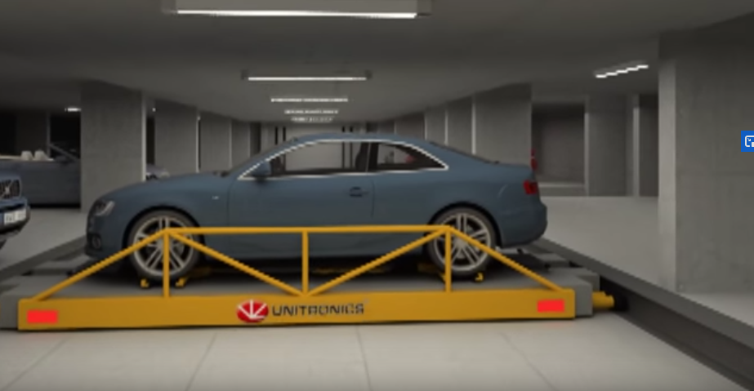
Oversikt over nyvinninger innen parkering
#2: Parkeringsheiser
Det fungerer ved å bruke mekaniske heiser for å stable bilene i det tilgjengelige området over hverandre, noe som muliggjør bruk av volum i stedet for plasser, slik det gjøres med tradisjonelle parkeringssystemer. Dette gjør at flere biler kan oppta nøyaktig den samme parkeringsplassen, og at disse kan stables to, eller til og med opptil tre biler samtidig.
https://www.youtube.com/watch?v=qMWki9Ssdh4

Slide 6
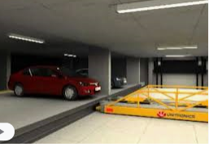
Oversikt over nyvinninger innen parkering
#2: Parkeringsheiser
Resultat: Heissystemet for parkeringsplasser ble brukt i et byggeprosjekt i Vest-Hollywood (California, USA) for å spare rundt 650 kvadratmeter med fast eiendom.
https://www.youtube.com/watch?v=qMWki9Ssdh4

Slide 7
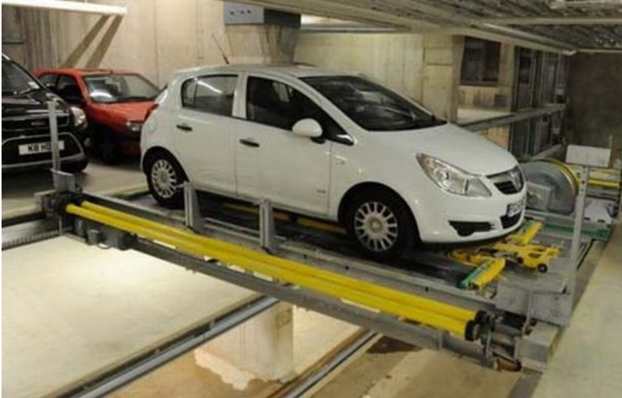
Oversikt over nyvinninger innen parkering
#3: Robot-parkeringsplasser
Selv om de er noe som ligner på autonome roboter, ligger forskjellen i den lagerstilaktige, on-demand-parkeringen som de gir. Disse systemene maksimerer plass og parkeringstid samtidig som de sikrer at bilen kan gjøres tilgjengelig i løpet av få minutter når eieren ringer.
https://www.birminghammail.co.uk/news/local-news/birminghams-return-to-robotic-parking-132679
PARK4SUMP • Treningsøkt - Riccardo Enei

Slide 8
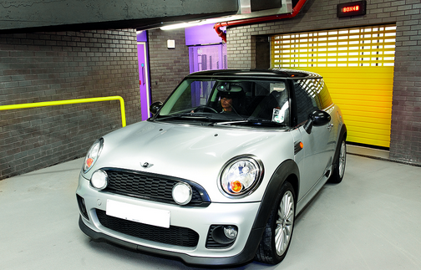
Oversikt over nyvinninger innen parkering
#3: Robot-parkeringsplasser
Resultat: Systemet, som produseres av det tyske selskapet Wohr, har plass til alle bilstørrelser og er energieffektivt, ettersom det reduserer behovet for belysning og ventilasjon som kreves i underjordiske fleretasjes parkeringshus (f.eks. Cube Car Park i Birmingham (UK).
https://www.birminghammail.co.uk/news/local-news/birminghams-return-to-robotic-parking-132679

Slide 9
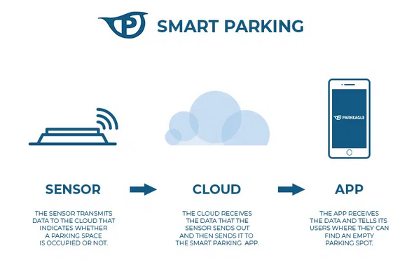
Oversikt over nyvinninger innen parkering
#4: Smarte parkeringssensorer
Sensorene kommuniserer i sanntid med et Parking-Routing-Information-System (PRIS) for å lede bilistene til ledige parkeringsplasser.

Slide 10
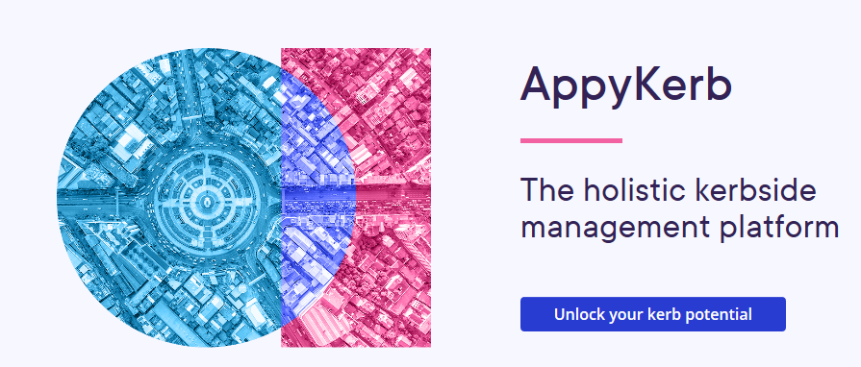
Oversikt over nyvinninger innen parkering
#9: Smarte parkeringssensorer
Resultat: De aller fleste (87 prosent) av de bilistene som var med i undersøkelsen i Harrogate (Storbritannia) fant løsningen mer praktisk enn å bruke betalings- og skjermmaskiner, de var lenger på parkeringsplassene enn på sammenlignbare betalings- og skjermsystemer - i gjennomsnitt 10 minutter ekstra for gateparkering og 50 minutter ekstra for parkeringsplasser utenfor gatene, noe som resulterer i økte inntekter for lokale myndigheter og at personene brukte mer tid i hovedgatene.
https://appyway.com/kerbside-management/
Notes:
The UK company AppyParking is introducing smart parking schemes across several towns and cities, helping to reduce driver stress, congestion and emissions generated while looking for parking spaces by navigating drivers directly to available bays.
AppyParking has worked with a number of UK authorities, including Harrogate Borough Council, North Yorkshire County Council, and Coventry City Council, to install sensors in Pay and Display parking bays. This means users who download the app can see real-time availability of spaces and eventually EV chargepoints across the cities.
The report from the UK Department for Transport https://assets.publishing.service.gov.uk/government/uploads/system/uploads/attachment_data/file/846593/future-of-mobility-strategy.pdf shows details on the Harrogate case study.

Slide 11
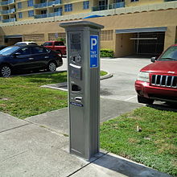
Oversikt over nyvinninger innen parkering
#5: Betale med skiltbetalingsmåte for parkering
Teknologien gjør det mulig for bilistene å betale for parkeringsplasser ved at skiltnummeret registreres i en parkeringskiosk, og deretter betale med kredittkort eller kontanter. De kan reservere plassen så lenge de ønsker på forhånd, og hvis de trenger å fornye, kan de gjøre dette eksternt via en app.
https://en.wikipedia.org/wiki/Pay-by-plate_parking

Slide 12

Oversikt over nyvinninger innen parkering
#5: Betale med skiltbetalingsmåte for parkering
Resultat: Systemet ble innført i Pittsburgh i 2012, og siden har byen rapportert om økte parkeringsinntekter. Samtidig har det vært en stor nedgang i antall utstedte bøter.
http://www.gomobilepittsburgh.com/

Slide 13
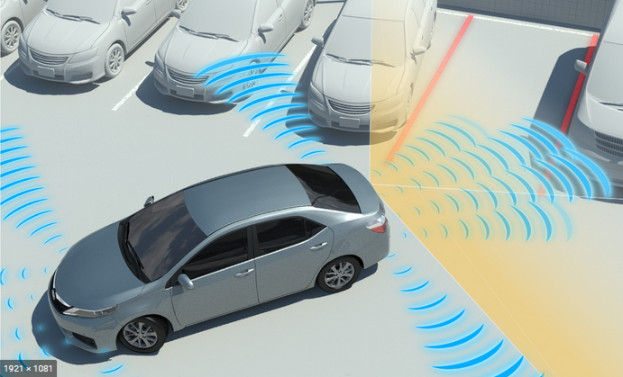
Oversikt over nyvinninger innen parkering
#6: Parkeringsdesign og signalering i 3D: parkeringshjelp
3D-design og signalering tilpasses bruken av nyvinnende teknologier som parkeringshjelp. Teknologien bruker sensorer integrert i bilens støtfanger for å registrere og signalisere retningsjusteringer og hindringer til bilisten.
https://www.bosch-mobility-solutions.com/en/products-and-services/passenger-cars-and-light-commercial-vehicles/driver-assistance-systems/parking-aid/

Slide 14
Oversikt over nyvinninger innen parkering
#6: Parkeringsdesign og signalering i 3D: parkeringshjelp
Resultat: Systemets fordeler for bilistene:
Komfort og støtte når du parkerer og manøvrerer
Man unngår irriterende reparasjoner som følge av små støt og riper
Mer effektiv utnyttelse av trange parkeringsplasser

Slide 15
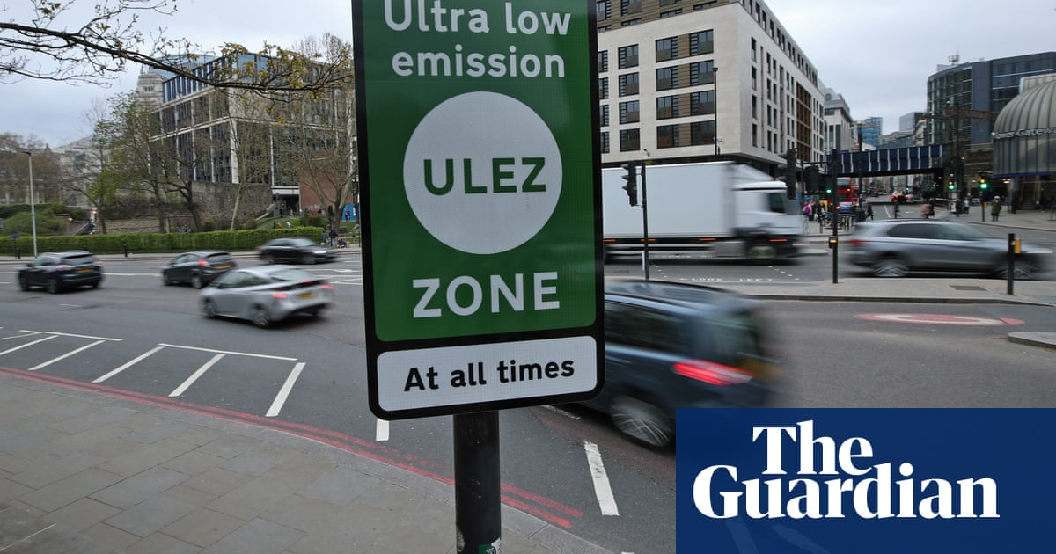
Oversikt over nyvinninger innen parkering
#7: Forurensningsbaserte parkeringsavgifter
De mest miljøvennlige kjøretøyene som elektriske, hybride og drivstoffeffektive biler får rabatt, mens “skitnere” biler betaler et tillegg. Systemet ble introdusert i Madrid i 2004 i et forsøk på å redusere byens karbonavtrykk, fulgt av London i 2018.
https://www.theguardian.com/world/2020/apr/16/uk-cities-postpone-clean-air-zone-plans-due-to-covid-19-crisis

Slide 16
Oversikt over nyvinninger innen parkering
#7: Forurensningsbaserte parkeringsavgifter
Resultat: Regjeringen fremmer Rene luftsoner som den beste måten å påvirke bilistenes atferd på. Men det tar flere år å etablere disse, for ikke å nevne at de krever betydelige utgifter. Uten at noen fysisk infrastruktur er nødvendig, gir utslippsbasert parkering lignende utfall til en brøkdel av kostnadene, og kan settes opp i løpet av noen uker.
https://www.europeanparking.eu/media/1542/3_uk_cityoflondon_ringgoebp_presentation.pdf

Slide 17
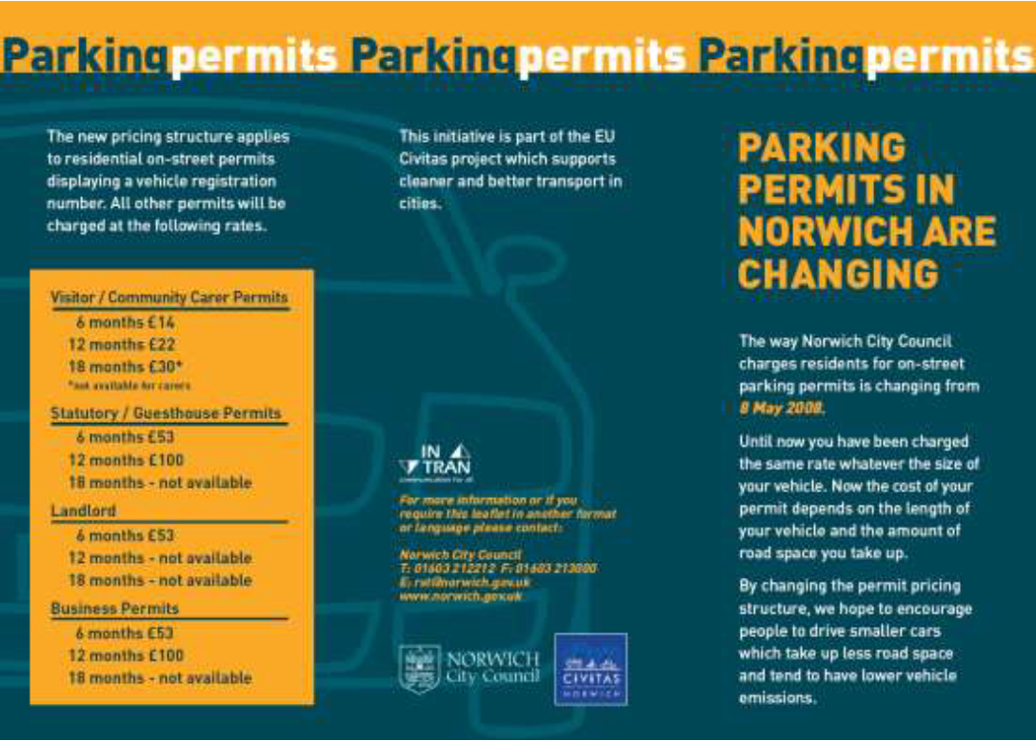
Oversikt over nyvinninger innen parkering
#8: Parkeringsavgifter basert på kjøretøyets lengde
Lengre og større kjøretøy er vanligvis dyrere. Systemet innfører et demokratisk tiltak for å få bilistene til å betale for hvor mye plass de bruker, og ikke bare for hvor lenge de bruker den. På denne måten får folk et incentiv til å kjøpe mindre biler, akkurat som forurensningsbasert parkering stimulerer renere kjøretøy. Tiltaket ble innført i Norwich (Storbritannia) i 2008.
https://civitas.eu/sites/default/files/720-2.pdf

Slide 18
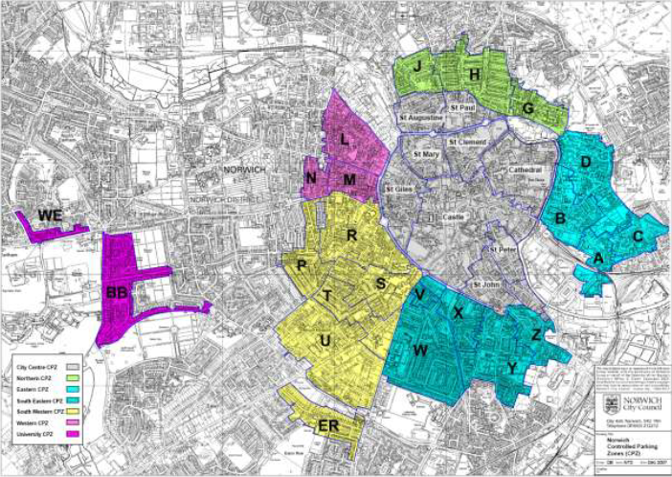
Oversikt over nyvinninger innen parkering
#8: Parkeringsavgifter basert på kjøretøyets lengde
Resultat: I Norwich (Storbritannia), da de beregnet potensialet i parkeringsprisstrategien for å påvirke mindre biler, viste det svimlende 2700 tonn CO2-reduksjon i de mest optimistiske scenarioene, ned til omtrent 300 tonn i de mest forsiktige
https://civitas.eu/content/measure-result-influencing-choice-vehicle-towards-smaller-and-more-fuel-efficient-vehicles
Notes:
More on this trial, impacts and implmentation can be found in the CIVITAS SMILE (2006) evaluation report Influencing the choice of vehicle towards smaller
and more fuel efficient vehicles in https://civitas.eu/sites/default/files/720-2.pdf . The report deals with the implementation stages of the measure, discussing limitations and potential benefits of vehicle lengths parking fees measures.

Slide 19
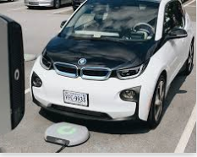
Oversikt over nyvinninger innen parkering
#9: Trådløs lading på parkeringsplasser
Flere trådløse ladeløsninger for elektriske biler er allerede tilgjengelige, og med leverandører som Plugless er det mulig å kunne gjøre bruk av trådløs lading på parkeringsplasser.
https://www.pluglesspower.com/

Slide 20
Oversikt over nyvinninger innen parkering
#9: Trådløs lading på parkeringsplasser
Resultat og innføring:
WiCh – Wireless Charging of Electric Vehicles – var en storskala, 18 måneders brukerundersøkelse (2017) av induktiv lading, der 20 kjøretøyer ble introdusert i eksisterende bilparker som skal testes av brukerne i deres vanlige arbeid i Sverige. Kjøretøyene var fordelt på 8 forskjellige steder i Sør-Sverige, i byene Stockholm, Uppsala og Göteborg.
Norge vil installere verdens første trådløse elbil-ladestasjoner for drosjer på parkeringsplassene i Oslo. Det trådløse hurtigladeprosjektet vil redusere klimautslipp fra drosjesektoren innen 2023.

Slide 21
Fordeler

Slide 22
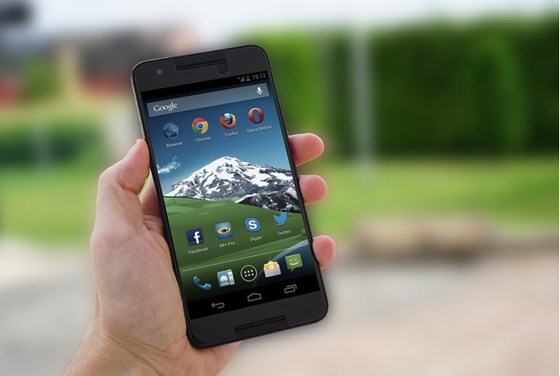
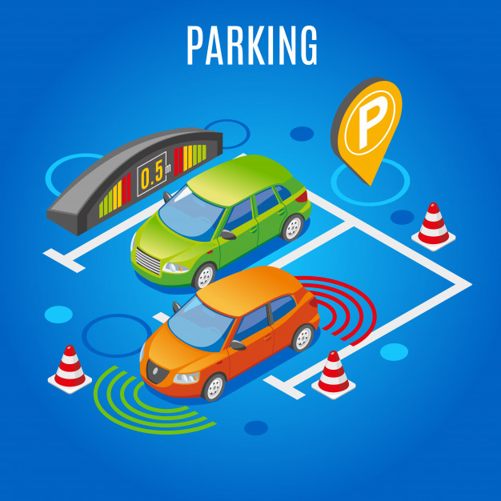
Fordeler med tekniske løsninger
  Å redusere kjøretid for lete etter parkering
  Redusere trafikktettheten og utslipp
  Forbedret håndhevelse av parkering
  Øke inntektsstrømmen
  Forbedring av tilgjengeligheten til parkering
  Øke belegget av parkeringsplasser
  Støtte den lokale økonomien
  Forbedret livskvalitet
  Forbedret sikkerhet

Slide 23
Resultater av tekniske løsninger: SF-parken
San Francisco Park var en av de første byene som tok i bruk en dynamisk tilnærming for å prise parkeringsplasser.
Avgiftene varierer etter kvartal, klokkeslett og dag i uken for å oppnå et målbelegg på en til to tilgjengelige plasser på hvert veisegment.
Tilgjengeligheten av parkeringsplasser kan identifiseres på SF Parks hjemmeside eller via en mobilapp.

Slide 24
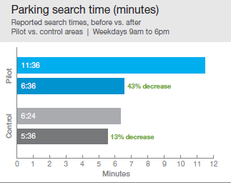
Resultater av tekniske løsninger
Resultater i San Francisco Sfparks pilotområder (smarte parkometre som endrer priser i henhold til beliggenhet, tid på døgnet og ukedag).
  I SFparks pilotområder, ble tiden de fleste rapporterte at det tok å finne en plass redusert med 43 prosent, sammenlignet med en nedgang på 13 prosent i kontrollområdene.
Notes:
SFpark was a federally-funded demonstration of a new approach to managing parking. It used better information, including real-time data where parking is available, and demand-responsive parking pricing to help make parking easier to find. As a federally-funded demonstration of a new approach to managing parking, the SFpark project collected an unprecedented data set to enable a thorough evaluation of its effectiveness.
Evaluation findings
The San Francisco Municipal Transportation Agency (SFMTA) evaluated the SFpark pilot project to see how effectively this approach to managing parking delivered the expected benefits. The evaluation showed that after SFpark, San Francisco saw:
Average parking rates were lower
Parking availability improved
It is easier to find a parking space
It is easier to pay and avoid parking citations
Greenhouse gas emissions decreased
Vehicle miles traveled decreased
The SFMTA produced four documents as part of the evaluation, available online:
Summary of the evaluation findings
Full evaluation report
Overview of SFpark
Technical “how to” manual
http://sfpark.org/about-the-project/pilot-evaluation/

Slide 25
Resultater av tekniske løsninger
Resultater i San Francisco Sfparks pilotområder (hindre som skal overvinnes og løsninger)
  Betalingsoverholdelse var en utfordring. Mens etterspørselsresponsive priser gir fordelene som forventet, er disse fordelene mer uttalt der de fleste betaler på måleren. Data fra pilotevalueringen bekreftet at mange kvartal konsekvent hadde lav betalingsoverholdelse, som betyr at biler parkeres uten å betale på måleren.
Løsninger
  For å øke overholdelse av betalingene ble betalingen gjort mye enklere i pilotområdene. PayByPhone ble introdusert i tillegg til nye målere som godtar betaling med kredittkort, parkeringskort og mynter.

Slide 26
Resultater av tekniske løsninger
Resultater i San Francisco Sfparks pilotområder (hindre som skal overvinnes og løsninger)
  Juridiske hindringer for denne tilnærmingen. Gjeldende lovverk forhindrer å ta betalt for korte opphold under fem minutter, noe som betyr at automatisk betaling for små tidsintervaller ikke er mulig.
Løsninger
  Regjeringen bør muliggjøre dynamisk styring ved å tillate å ta betalt for små tidsforlengelser og innføre dynamiske trafikkreguleringsforordninger.

Slide 27
Resultater av tekniske løsninger
Resultater i San Francisco Sfparks pilotområder (hindre som skal overvinnes og løsninger)
  Teknologisk kompleksitet i systemstyringen. Fra et teknologisk synspunkt, bruk av data fra flere leverandører og kilder krevde betydelig rengjøring, montering og avstemming av data.
Løsninger
  Å ha konsulenter på stedet for å jobbe direkte med lokale kommuneansatte var avgjørende for å jobbe gjennom de mange databehandlingsproblemene.

Slide 28
Resultater av tekniske løsninger: Smart parkering i Treviso (Italia)
  Byen Treviso (85 000 innbyggere) er siden 2010 utstyrt med et nyvinnende parkeringsstyringssystem basert på bruk av magnetiske induksjonssensorer plassert under hver enkelt parkeringsplass.
  Dette gir en konstant kommunikasjon med parkeringsmålerne og med det sentrale systemet ved hjelp av et sendersystem. Systemet gir belegg og omsetningsdata i sanntid for hver av de 2400 parkeringsplassene i det historiske sentrum av byen.
  Takket være den europeiske medfinansieringen (Life + PERHT Project) ble systemet utvidet til å laste- og losseplassene i det historiske sentrum i 2015
Notes:
Benefit of the new Treviso App: The new APP allows for more flexibility: it will be possible to pay for an occasional stop without the need for registration by the user, using their credit card: TrevisoApp will also be able to administer multiple payment titles. For example, a family will be able to manage multiple vehicles from a single account, (even those used by their children).

Slide 29
Resultater av tekniske løsninger: Smart parkering i Treviso (Italia)
  I 2019 ble en ny app (TrevisoApp) integrert i smart-parkeringssystemet:
  ✅ det gir brukeren mer fleksibilitet til å betale for den faktiske parkeringstiden, uten noen form for formidling (f.eks. flere biler med en enkelt konto);
  ✅ det leder bilisten til parkeringsplassen, slik at han kan velge den raskeste ruten og redusere miljøbelastningen på byen;
  ✅ det gir muligheten for å legge til virtuelle abonnement for å dekke spesifikke bymessige behov (beskyttede kategorier, ladestasjoner for elbiler, ...).
Notes:
Benefit of the new Treviso App: The new APP allows for more flexibility: it will be possible to pay for an occasional stop without the need for registration by the user, using their credit card: TrevisoApp will also be able to administer multiple payment titles. For example, a family will be able to manage multiple vehicles from a single account, (even those used by their children).

Slide 30
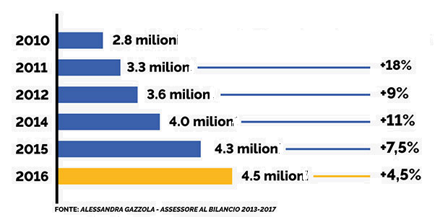
Resultater av tekniske løsninger
Resultater i Treviso (IT) Ipark (trådløse sensorer installert på betalte parkeringsplasser og TrevisoApp for betaling og bestilling).
Økning av inntektene (+ 60%) fra parkering etter innføringen av Ipark (2010)

Slide 31
Resultater av tekniske løsninger
Resultater i Treviso (IT) Ipark (hindringer som skal overkommes).
  Kompleksitet i styringen av løsningen (administrasjon) Treviso kommune var i 2009 klar over den komplekse administrasjonen av smarte parkeringsløsninger (sensorer, måler, maskinvare og programvare, osv.)
Løsninger
  Et effektivt regelverk og solid styring har vært viktige komponenter for å gjøre løsningen vellykket; spesielt å sikre en lang konsesjon for vinneren av anbudsprosessen

Slide 32
Muliggjørere og hindringer

Slide 33
Viktige muliggjørere av tekniske løsninger
  Å tilgjengeliggjøre åpen data- og kildekode: For å kunne fremme tilgangen til data, kan en åpen data- og kildekode gjøres tilgjengelig. Dette gjør det mulig for utviklere og forskere å implementere sine egne nyvinninger for å forbedre parkeringssystemet;
  Støtte utviklingen og bruken av standardiserte data: for eksempel som i Storbritannia, der The Alliance for Parking Data Standards (APDS), dannet av International Parking & Mobility Institute (IPMI), British Parking Association (BPA) og European Parking Association (EPA), med oppdrag å utvikle standardiserte data, kan føre til smidigere og enklere betalingsmetoder over hele landet:
Notes:
DATA STANDARDS
The Alliance for Parking Data Standards (APDS), formed by the International Parking & Mobility Institute (IPMI), the British Parking Association (BPA), and the European Parking Association (EPA), is a not-for-profit organization with the mission to develop, promote, manage, and maintain a uniform global standard that will allow organizations to share parking data across platforms worldwide. The web site https://www.allianceforparkingdatastandards.org/news provides information on the association key initiatives.

Slide 34
Sentrale hindringer for innføring
  Teknologi: sensorenhetenes robusthet – Etterspørsel-responsive priser bidrar til å forbedre parkeringsstyringen og optimalisere resultatene, men den relevante hindringen handler om teknologien fungerer eller ikke (eller når); f.eks tidlig batteriforringelse, elektromagnetiske forstyrrelser, driftskontroll over dataoverføring;
  Juridiske hindringer: Det er nødvendig med en fleksibel lovgivning for at parkeringsplassene skal kunne brukes til flerbruk, slik at myndigheten kan endre bruken ofte. For eksempel kan parkeringsplasser for beboere som er tomme på dagtid gjøres tilgjengelige for korte opphold og belastes forskjellige priser per minutt.
  Investering: Den innledende investeringen ville være en hindring, selv om effektiviteten og besparelser av håndhevingskostnader, så vel som ekstrainntekter fra mikro-transaksjoner, på lang sikt kan forbedre den samlede økonomiske situasjonen.
Notes:
An overview on technical barriers in the use of sensors for dynamic demand-responding parking pricing can be found in the
San Francisco SFpark Pilot Project Evaluation: http://sfpark.org/about-the-project/pilot-evaluation/

Slide 35


Tusen takk!
Riccardo Enei
Kontaktinformasjon
ISINNOVA, Italia
Via Sistina 42, 00187, Roma
renei@isinnova.org
http://www.civitas.eu

